Slide 1
examentraining
Eén oefenexamen per mail
Onderwerp = het werkproces en jouw naam
Bijlage = het oefenexamen + feedbackformulier + GO formulier (ingevuld!)

Slide 2
Deskundigheid en organisatie
W18 PW

Slide 3
Deze periode
Pedagogisch werk 2 – thema 19 Organisatie en structuur
Professioneel werken – thema 17 Financiële administratie
Eindverslag:
Alle opdrachten
Reflectie

Slide 4
input
Waar hebben jullie behoefte aan?
Wat zouden jullie graag nog willen leren?
En los van dit vak?

Slide 5
stelling
De organisatiestructuur bepaalt of het leuk werken is in die organisatie
Waar of niet waar

Slide 6
organisatiestructuur
= een samenhangend geheel van delen
↓
de organisatie
Organogram = schematische tekening

Slide 7
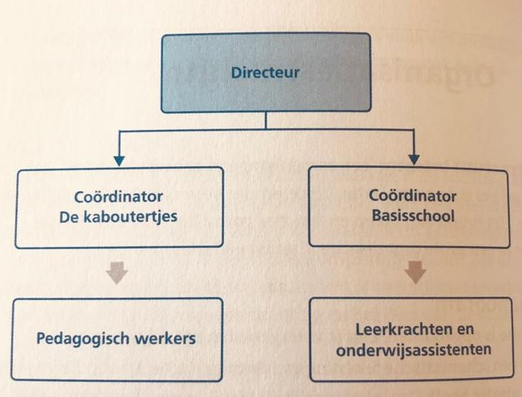
lijnorganisatie
Structuur ontstaat
door werkverdeling

Slide 8
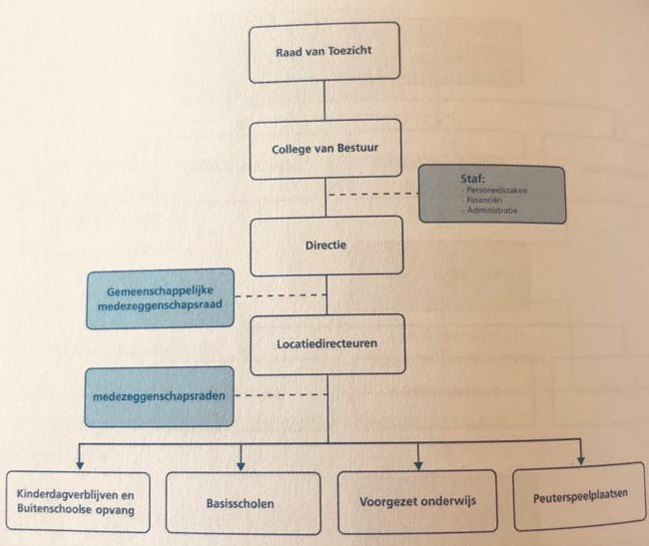
Lijn-staforganisatie
Organisatie waarin stafafdelingen advies geven aan de directie en de lijnafdelingen

Slide 9
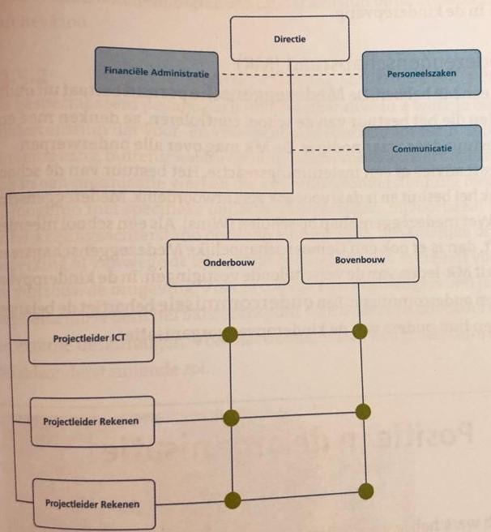
Matrixorganisatie
Organisatie waarbij medewerkers meerdere personen moeten rapporteren

Slide 10
Soorten organisaties
Profitorganisaties
Doel = winst maken, zonder winst volgt faillissement
Non-profitorganisaties
Doel = maatschappelijk of sociaal doel. Subsidie van overheid

Slide 11
Speciale vorm van non-profitorganisatie
Stichting
Doel = ideëel of sociaal doel
Maakt een stichting winst?
→ Winst moet ten goede komen aan de stichting en het doel van de stichting

Slide 12
Kritische beroepssituatie
Gea is al een half jaar onderwijsassistent op een basisschool. Ze stelt de beginsituatie vast van kinderen die in groep 3 komen. Ook formuleert ze wat de kinderen aan het eind van een leerperiode moeten kennen en kunnen en plant activiteiten en middelen.
Ze komt in de klas om alles voor die dag klaar te zetten. Het is een half uur voordat de school open gaat. In de klas staat een groepje leerkrachten met onderwijsassistenten, waar ook de directeur bij is. Ze roepen: ‘Gea, dit moet je echt horen, kom er even bij.’ Een van de leerkrachten vertelt nu een verhaal over de ouders van Emma, die gereformeerd zijn. De vader zou in de gevangenis gezeten hebben en over de moeder was ook wel wat te vertellen. Gea wil dit niet horen, en al helemaal niet op deze manier. Ze vindt ook dat de anderen het hier niet over horen te hebben.
Hoe moet Gea dit aanpakken?
A Gea gaat naar de vertrouwenspersoon en vertelt daar dat ze vindt dat de school een onprettige cultuur heeft. Ze wil dat dit verandert, maar weet niet hoe.
B Gea gaat naar het groepje en zegt duidelijk dat ze het onprettig vindt dat er geroddeld wordt en dat ze daar niet aan wil meedoen.

